Slide 1

กลุ่มที่ 16 กลุ่ม โบนิซึม(Bonism)
ชั้นปีที่ 3 คณะวิทยาศาสตร์
สาขาวิทยาการคอมพิวเตอร์ ภาคพิเศษ

Slide 2
รายชื่อสมาชิก
583020739-7 นางสาว สุวิมล อินทรชัยศรี
583021342-9 นางสาว เบญจวรรณ หอมตา
583021344-5 นางสาว ปัณฑารีย์ ธีรนิธิมงคลกุล
583021346-1 นาย พงศ์ภีระ ลีเกษม

Slide 3
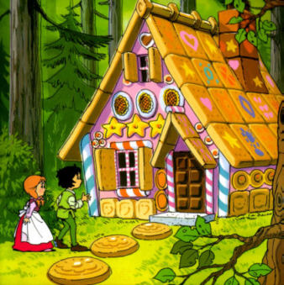
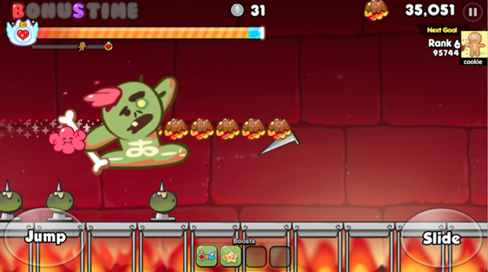

ชื่อเกม
JAMMY RUN

Slide 4
เนื้อเรื่องเบื้องต้น
เจมส์เด็กชายอ้วนตุ้ยเขากำลังตามหาติวเตอร์ซึ่งเป็นน้องสาวของเขาได้หายตัวไปจากบ้าน เขาจึงไปตามหาในป่าแล้วพบว่าแม่มดได้จับตัวน้องสาวเขาไป เขาจึงโกรธแม่มดมากที่มาจับตัวน้องสาวเขาไป เขาจึงต้องไปช่วยน้องสาวของเขที่บ้านขนมหวาน แล้วเขาต้องผ่านด่านเพื่อไปช่วยน้องสาวที่โดนขังในบ้านขนมหวาน
การที่จะรอดชีวิตได้นั้น จะต้องวิ่งไปให้ถึงจุดมุ่งหมาย

Slide 5
AGE Diagram
Action
Experience
สนุก
วิ่ง
กระโดด
Survival
เอาชีวิตรอด
Protection
การปกป้อง
Joy
สุข
Gameplay
Pride
ภูมิใจ
หลบสิ่งกีดขวาง
Excitement
ตื่นเต้น เร้าใจ
Greed
ความโลภ
Collecting
สะสม
สะสมแต้ม

Slide 6
THANK YOU

